Slide 1
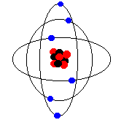
PHƯƠNG TRÌNH ĐƯỜNG ELIP
HÌNH HỌC
1
GIÁO VIÊN: NGÔ VĂN KHƯƠNG
HIỆP HOÀ - BẮC GIANG
CHÚC CÁC EM CÓ MỘT GIỜ HỌC TỐT!

Slide 2
?
QUAN SÁT VÀ NHẬN XÉT

Slide 3
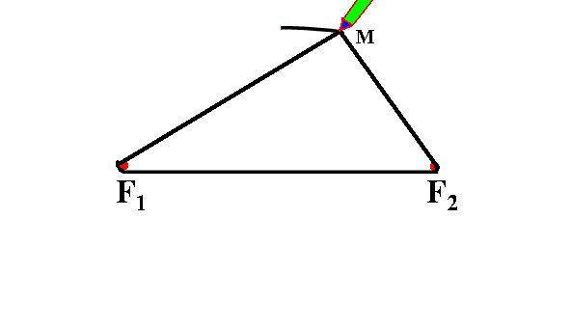
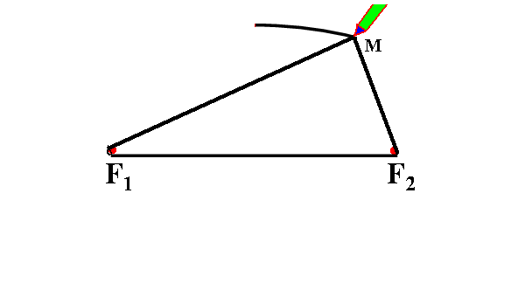
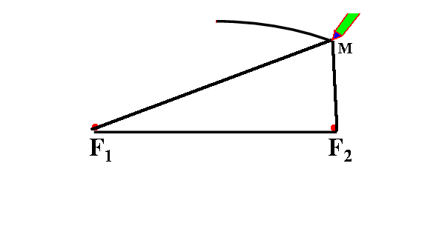
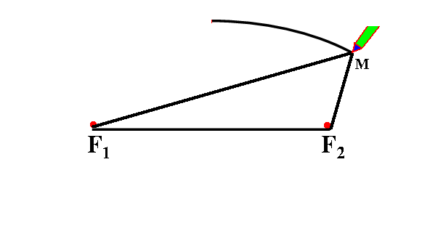
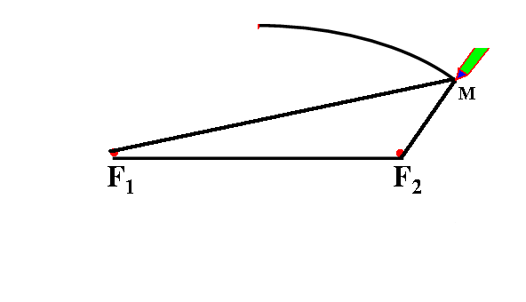
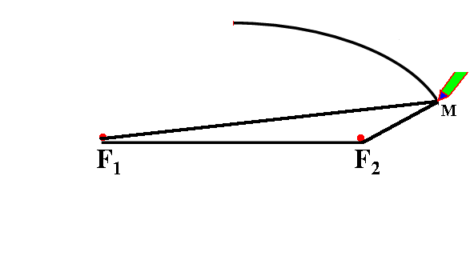
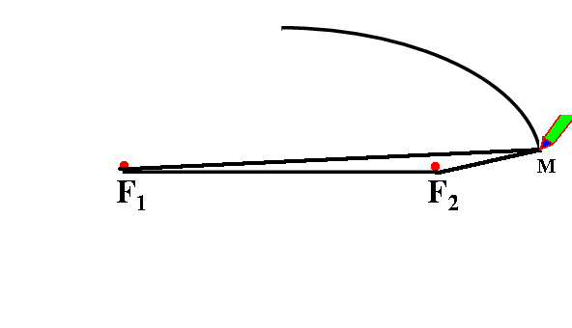
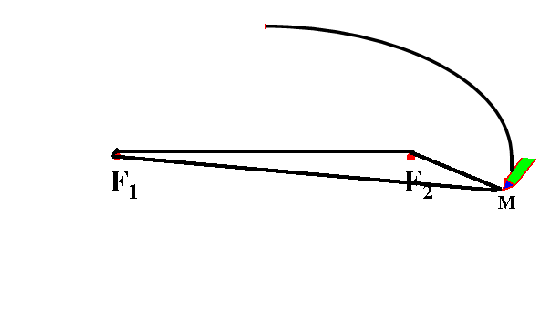
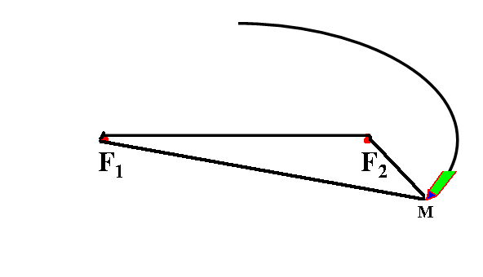
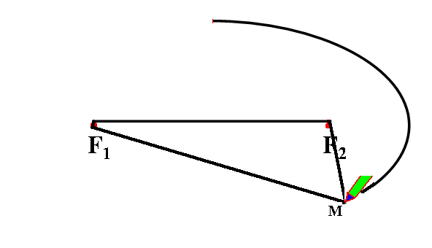
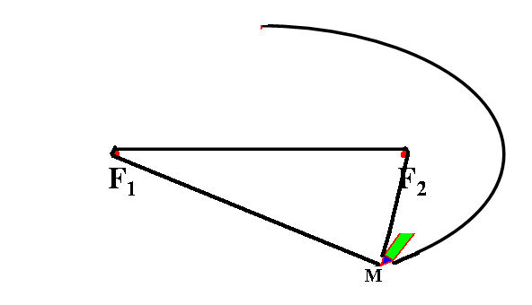
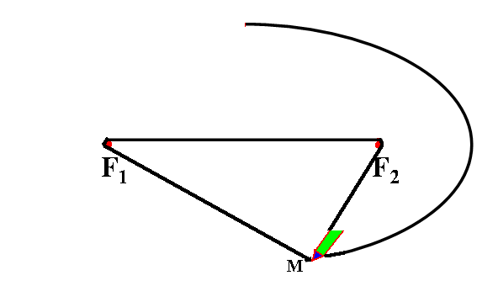
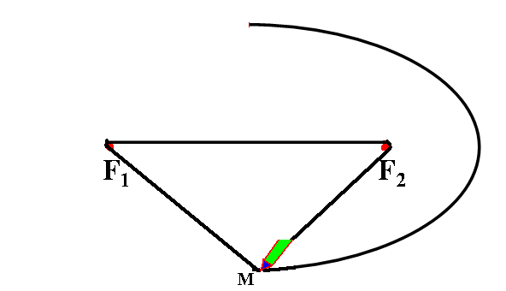
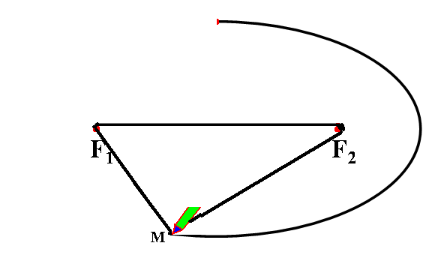
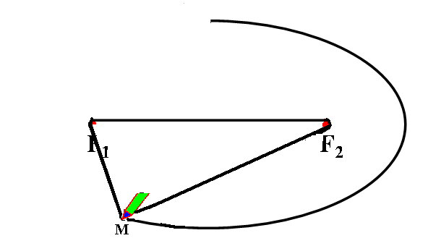
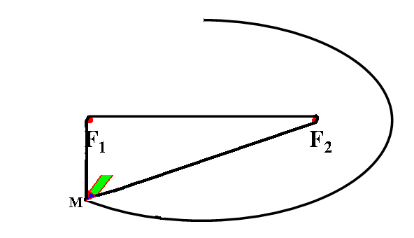
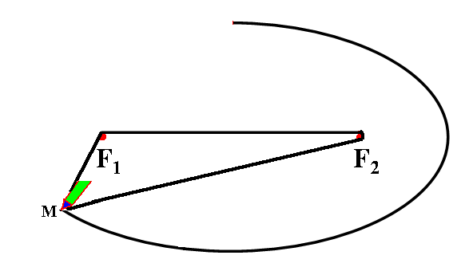
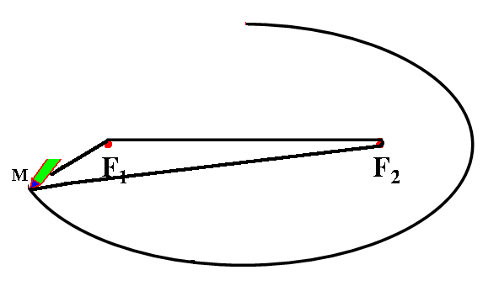
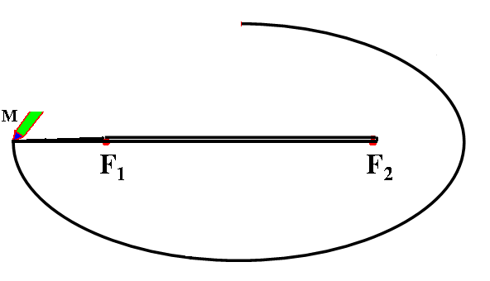
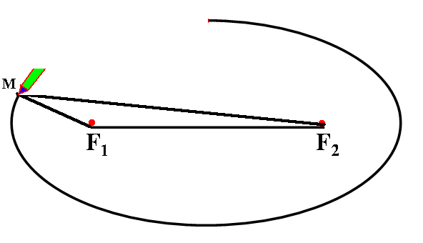
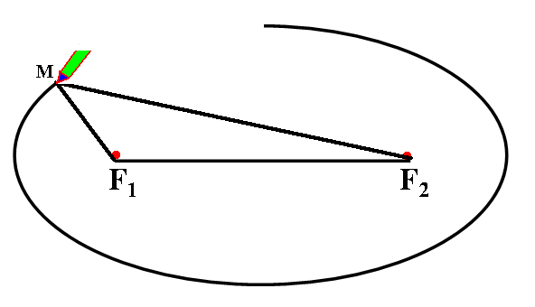
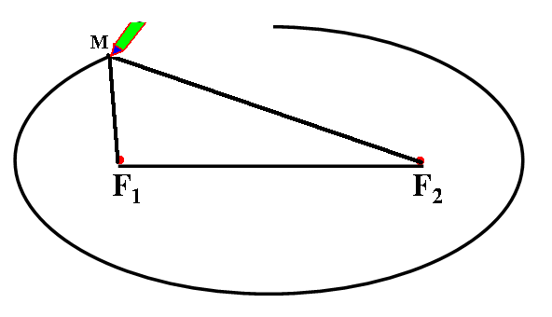
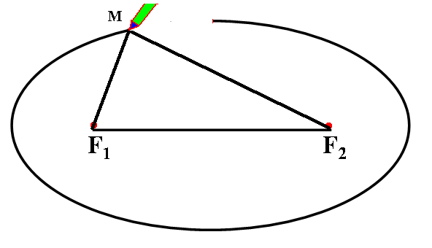
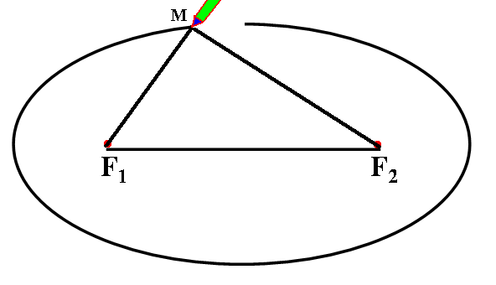
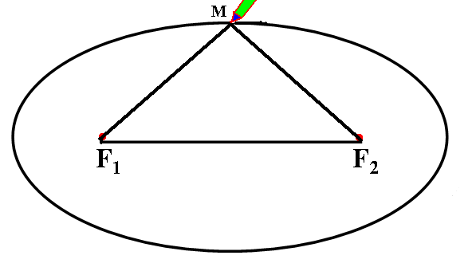
QUAN SÁT CHUYỂN ĐỘNG CỦA ĐIỂM M
Điểm M (đầu chiếc bút) vạch nên một đường mà ta gọi là đường Elip.

Slide 4
1. Định nghĩa về đường elip
PHƯƠNG TRÌNH ĐƯỜNG ELIP
M
F₁
F₂
Cho hai điểm cố định F₁ và F₂, với F₁F₂ = 2c (c>0). Đường elip (còn gọi là elip) là tập hợp các điểm M sao cho MF₁+MF₂ = 2a, trong đó a là số cho trước lớn hơn c.
- Hai điểm F₁ và F₂, gọi là các tiêu điểm của elip.
- Khoảng cách F₁F₂ F₁F₂ = 2c gọi là tiêu cự của elip.

Slide 5
2. Phương trình chính tắc của elip
PHƯƠNG TRÌNH ĐƯỜNG ELIP
Cho elip (E) như định nghĩa.
Chọn hệ trục toạ độ Oxy như hình vẽ.
Ta có tọa độ các tiêu điểm là: F₁(-c; 0), F₂(c; 0)
y
M
x
F₁
O
F₂
Với cách chọn hệ trục tọa độ như vậy, hãy cho biết tọa độ hai tiêu điểm F₁ và F₂?

Slide 6



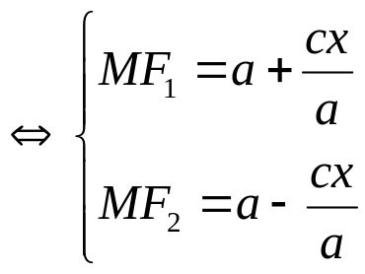
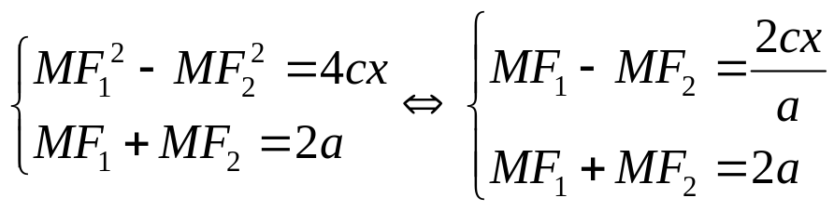
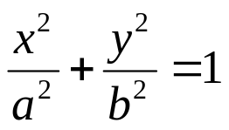

2. Phương trình chính tắc của elip
y
.
n»m trªn elip ta cã:
M(x;y)
(1)
.
.
.
2c
x
Tõ ®ã ta cã:
F₁(-c;0)
O
F₂(c;0)
tõ (2) vµ (3) ta cã hÖ
Thay vµo (1) ta ®­îc:
(*)
§Æt
PT (*) trë thµnh
víi

Slide 7
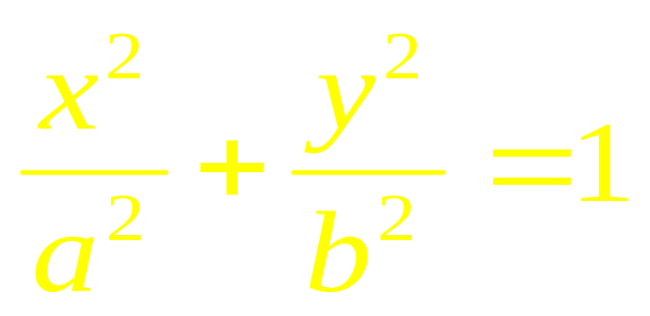

y
.
Phương trình Elip:
M(x;y)
.
.
.
2c
x
F₁(-c;0)
O
F₂(c;0)
víi

Slide 8
NHÓM HỌC TẬP ỨNG DỤNG
Chương trình phát hiện:
    Nhóm nhanh nhất, hiệu quả nhất.
    Nhóm phối hợp kém nhất.
Yêu cầu:
Mỗi bàn một nhóm (GV đặt tên nhóm 1, 2, …; HS tự bầu nhóm trưởng)
Được bàn bạc, trao đổi, thảo luận trong nội bộ nhóm mình.
Trình bày lời giải của nhóm mình trên giấy A4 (Nhóm đã chuẩn bị)
Nhóm trưởng báo cáo kết quả (Qua Camera, webcam chiếu lời giải của nhóm)

Slide 9
NHÓM HỌC TẬP ỨNG DỤNG
Chương trình phát hiện:
    Nhóm nhanh nhất, hiệu quả nhất.
    Nhóm phối hợp kém nhất.
Bài toán: Cho ba điểm F₁(- 3; 0), F₂(3; 0) và I(0; 4).
1) Hãy viết phương trình chính tắc của elip (E) có các tiêu điểm là F₁, F₂ và đi qua I.
2) Tìm tọa độ điểm M trên (E) sao cho
3) Cho A, B thuộc elip trên và thỏa
Hãy tính:

Slide 10
CỦNG CỐ KIẾN THỨC CƠ BẢN
y
.
HƯỚNG DẪN HỌC BÀI:
Nắm vững định nghĩa, PT chính tắc của Elip.
BTVN: 1,2,3 (Trang 88).
Đọc và nghiên cứu trước mục 3, 4 (tr86,87)
1. Định nghĩa elip.
(E) = {M | MF₁ + MF₂ = 2a, a không đổi, a > c > 0}
F₁(-c; 0), F₂(c; 0), F₁F₂ = 2c.
M(x;y)
Nêu định nghĩa Elíp?
Nêu phương trình
chính tắc của Elip
.
.
.
2c
x
F₁(-c;0)
O
F₂(c;0)
2. Phương trình chính tắc của elip
Tọa độ các tiêu điểm: F1(-c; 0), F2(c; 0),
Bán kính qua tiêu của điểm M(x_{M}; y_{M}) thuộc elip (E) là:

Slide 11
10
KẾT THÚC BÀI HỌC
HÌNH HỌC
GV: NGÔ VĂN KHƯƠNG
HIỆP HOÀ - BẮC GIANG
TRÂN TRỌNG CẢM ƠN!

